Slide 1



站在巨人肩膀上的巨人
主讲人：宋翔

Slide 2
材料：王业达
李梓菲
王锟
杨光佑
展梦瑶
PPT和讲演：宋翔
自然科学导引电子信息3大班4小班第四组

Slide 3

目录
01
知人论事
02
真实背景
03
如何理解
04
现实意义

Slide 4
01
知人论事

Slide 5
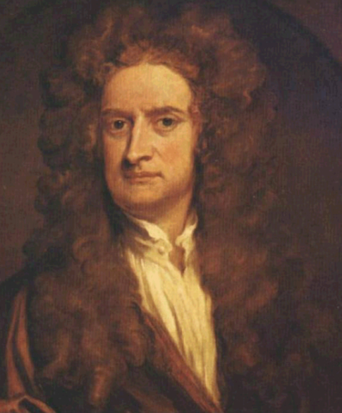
了解牛顿
1643年1月4日—1727年3月31日
幼年，内向，外婆
1665年，剑桥大学学士学位，疫情
1660年-1675年，与胡克之间的争吵，名言诞生，并未发表运动定律
1687年，《自然哲学的数学原理》出版
1704年，整理发表手稿，《光学》出版
晚年研究《圣经》炼金术

Slide 6
02
真实背景

Slide 7


真实背景
1671年，英国皇家学会初次了解牛顿，牛顿发明了第一架利用镜子聚焦的望远镜。
1672年，胡克（科学新发现的首席鉴定人）批评牛顿提交的论文。牛顿恼怒不已，退出英国皇家协会。
1975年，由于胡克在私下场合的抱怨，并向牛顿写信，再次激怒牛顿。牛顿给胡克回信，从而引发牛顿写下他最著名的一句话。
如果他能看的更远，那是因为他站在了巨人的肩膀上。

Slide 8
03
如何理解

Slide 9
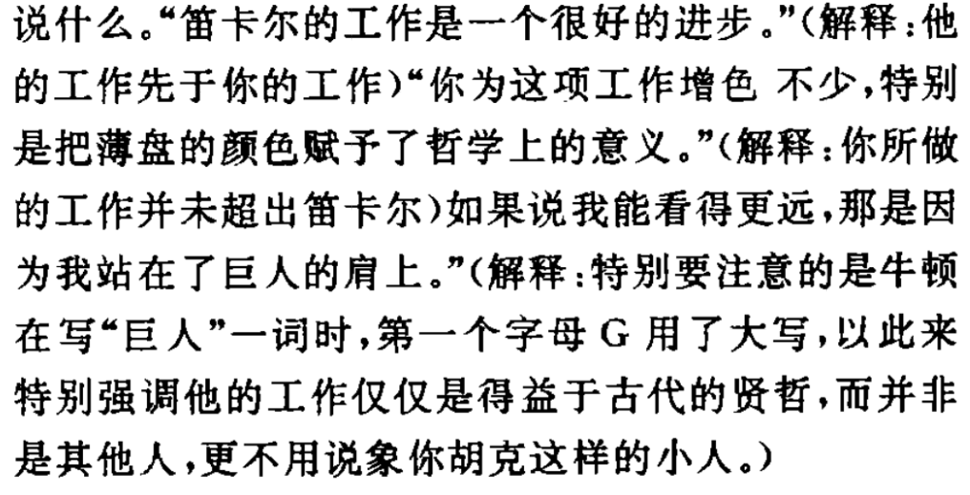
如何理解
牛顿时代，人们说到的科学巨人是指古代各时期特别是在古希腊出现的贤哲们，比如牛顿在编写《自然科学的哲学原理》时，就借鉴了欧几里得写《几何原本》的写法。
牛顿并不是独自一人发明出来了这所有的学说，它吸收了和他同时代许多人的研究成果，包括开普勒、伽利略、笛卡尔、惠更斯等等。在这个意义上，他的确是“站在巨人的肩膀上”。他比巨人们看得远得多，他懂得在前人苦心营造的各种理论大厦的废墟上重建一座完美雄伟的崭新大厦。
牛顿之所以这么“牛”，是因为他不甘于蜷缩在巨人的胳肢窝里，而是始终站在巨人的肩膀上进行思考，勇于打破权威。

Slide 10
04
思维转变

Slide 11
思维转变
从自然科学到社会科学
法国思想家孟德斯鸠、卢梭、霍尔巴赫提倡人权和理性、自由平等、天赋人权
英国思想家莫尔、洛克的“初级阶段”的民主和法治思想

Slide 12
思维转变
我们敢不敢站在孔子的肩膀上？
程颢、程颐：“己之心，无异于圣人之心。”
朱熹：“存天理、去人欲。”
李贽：“吃饭穿衣，乃人伦物理。”
…………
五四运动、新文化运动、“打倒孔家店”
…………
社会主义、中国特色社会主义

Slide 13

站在巨人肩膀上的牛顿无疑是巨人，但人们没有沉醉于“科学巅峰”和“完美大厦”之中，而是一而再地站到他的肩膀上，这就是物理学家托马斯·扬对牛顿光粒子学说的质疑、爱因斯坦对牛顿绝对时空观的否定。只要地球还在转动，巨人们就注定要被踩在后人的脚下。我们及我们的后代要敢于踩在孔子们的肩膀上思考，伸开双臂拥抱民族的伟大复兴。
感

